Slide 1
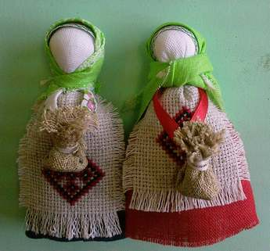
Мастер-класс по изготовлению куклы
ПОДОРОЖНИЦА
Кукла « Подорожница» служит оберегом в дороге. Находится у путника в кармане или ладони, многие возят в машине. В руках куколка держит узелок с добром как символ достатка, сытости и здоровья

Slide 2
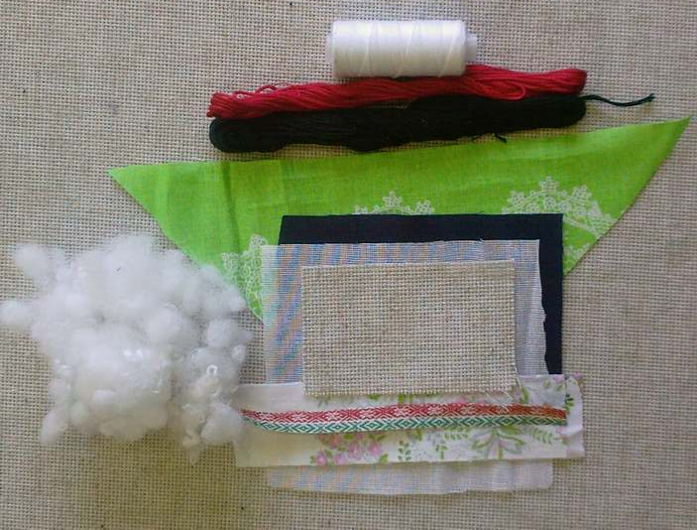
Для работы нам понадобятся следующие материалы:
1. Лоскут белой ткани 10х10 см
2. Лоскут цветной ткани 8х20 см
3. Треугольный лоскут цветной ткани для платка 15х15см
4. Лоскут однотонной ткани 8х8см
5. Лоскут цветной ткани 2смх12см
6. Канва с мелкой ячейкой 5х8см
7. Красные нитки для вышивки
8. Иголка
9. Лента атласная
10. Нитки белые для шитья

Slide 3
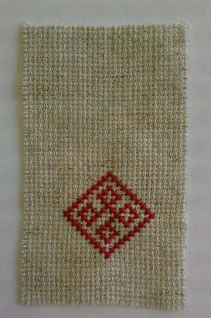
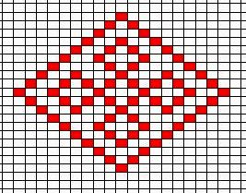

Slide 4
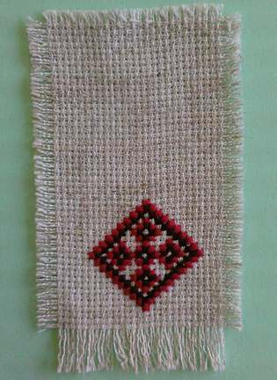
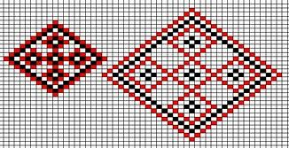

Slide 5
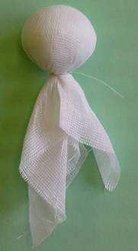
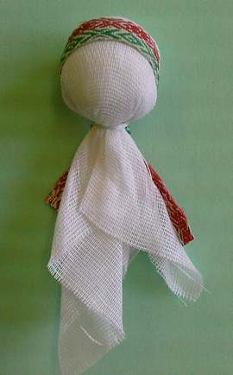

Slide 6
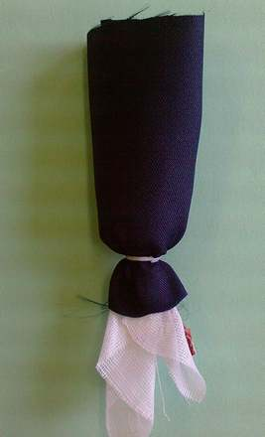
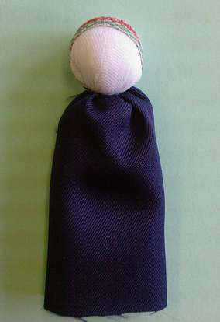

Slide 7
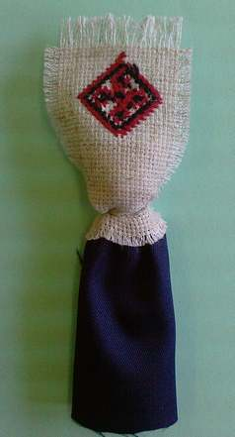
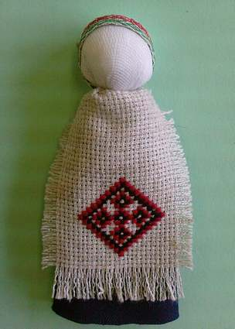

Slide 8
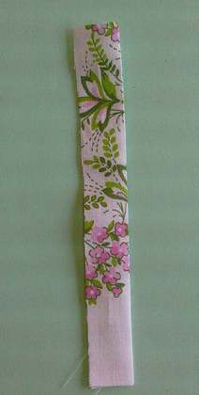
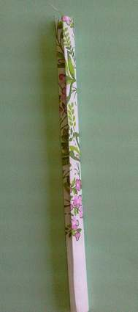

Slide 9
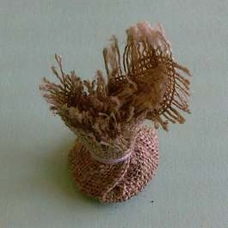
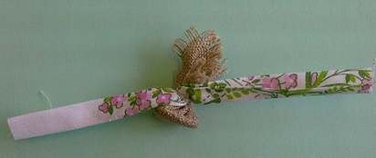
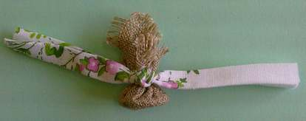

Slide 10
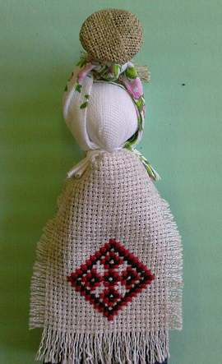
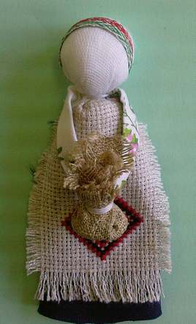

Slide 11
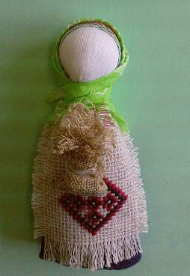

Slide 12
ОБЕРЕЖНЫЙ ЗАГОВОР
Перекрестясь, благословясь,
Пойду из дома за ворота,
В ту сторону, куда охота.
С пути-дороги не собьюсь
И с бедою не столкнусь.
Зло подальше обойду,
А добро везде найду.
Не споткнусь, не расшибусь,
В дом с удачею вернусь!

Slide 13


